Slide 1
外骨骼机器人云脑架构及其学习算法研究
答辩人：范 敏
日期：2018/05/18

Slide 2
目 录
1、背景介绍
2、研究意义与研究内容
3、架构研究方案与实验结果
4、算法研究方案与实验结果
5、总结展望

Slide 3
Part 1 | 背景介绍

Slide 4
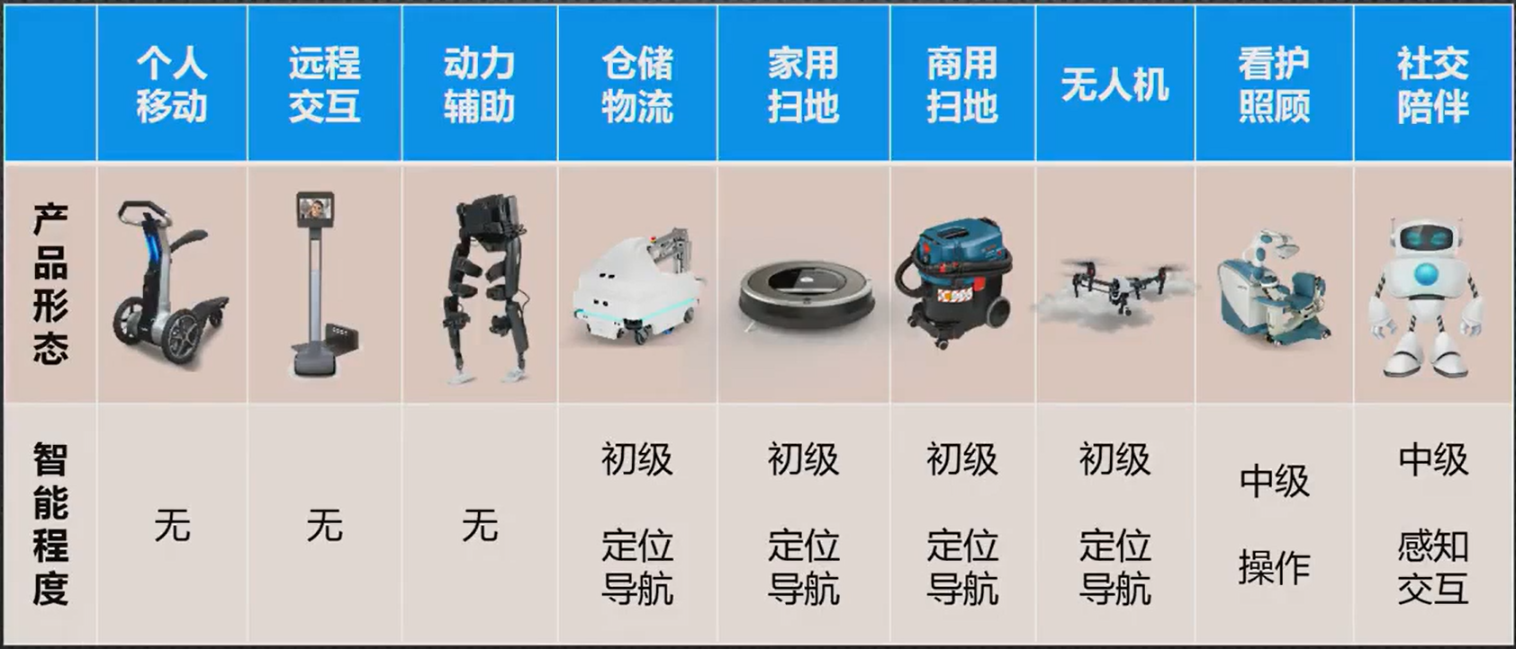
背景介绍-现状
云计算技术的发展给机器人技术带来了前行的曙光和希望。
机器人本体所承载的传感器数量、中央处理单元的运算能力、存储能力以及电源容量等是非常有限的。
机器人通常和我们处在一个高度复杂、非线性动态的时空环境下，因而其智能性和社会性受到了极大的制约和限制，无法满足更进一步的应用和推广。
宋继强. 英特尔中国研究院院长. 北大AI前沿公开课, 2018.03.21

Slide 5
背景介绍-历史
1994年，工业机器人通过HTTP协议第一次连上了互联网
Mosaic server：运行人们通过交互界面远程操作机械臂
K. Goldberg, “Beyond the Web: Excavating the real world via mosaic,” in Proc. 2nd Int. World Wide Web Conf., 1994, pp. 1–12.
1997年，Inaba等人提出进行机器人控制运算的远程大脑
首次提出将机器人的“身体”和“大脑”分开，并且利用网络将机器人的大脑从机器人本体移植到远程端
M. Inaba, “Remote-brained robots”, in Proc. Int. Joint Conf. Artif. Intell., 1997, pp. 1593–1606.
2009年，RoboEarth项目对外公布
建立了机器人知识库，使得机器人之间可以进行信息共享，并且机器人之间可以相互学习，实现机器人的策略共享
Waibel M, Beetz M, Civera J, et al. RoboEarth - A World Wide Web for Robots[J]. 2011, 18(2):69-82.
2013年，Hunziker D等人提出了Rapyuta
基于弹性计算模型的Rapyuta作为RoboEarth云机器人的计算引擎
Hunziker D, Gajamohan M, Waibel M, et al. Rapyuta: The RoboEarth Cloud Engine[C]// IEEE International Conference on Robotics and Automation. IEEE, 2013:438-444.
网络、计算、存储、可视化

Slide 6
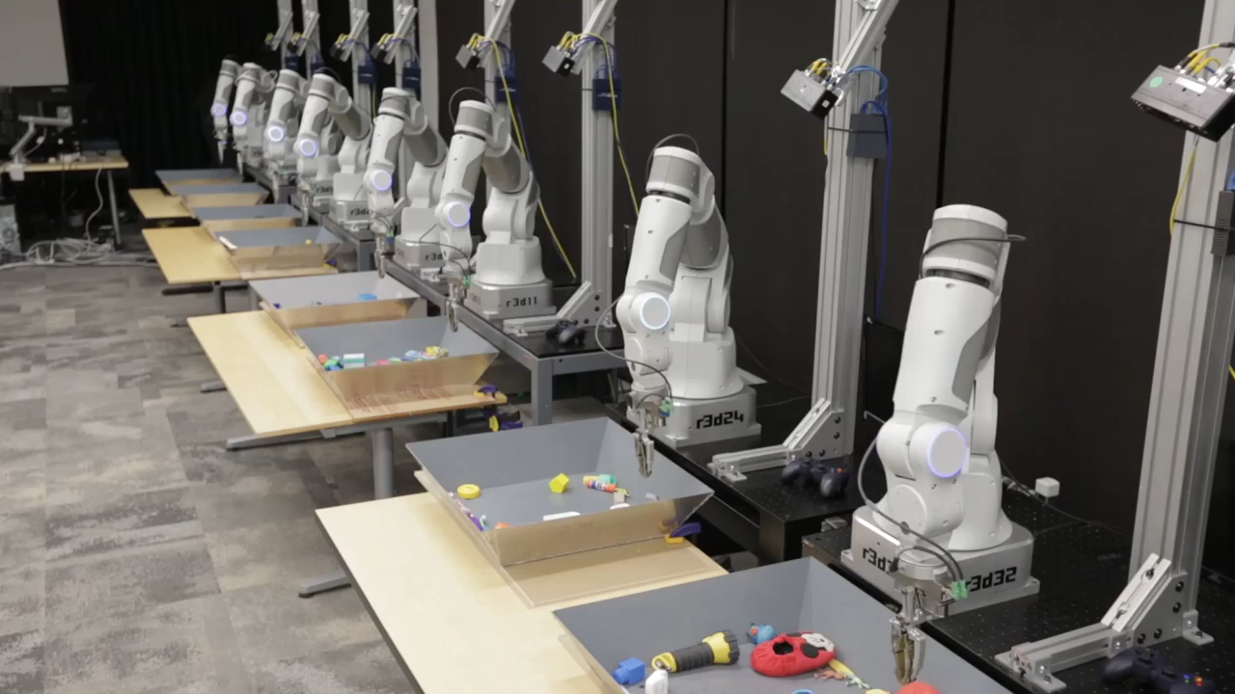
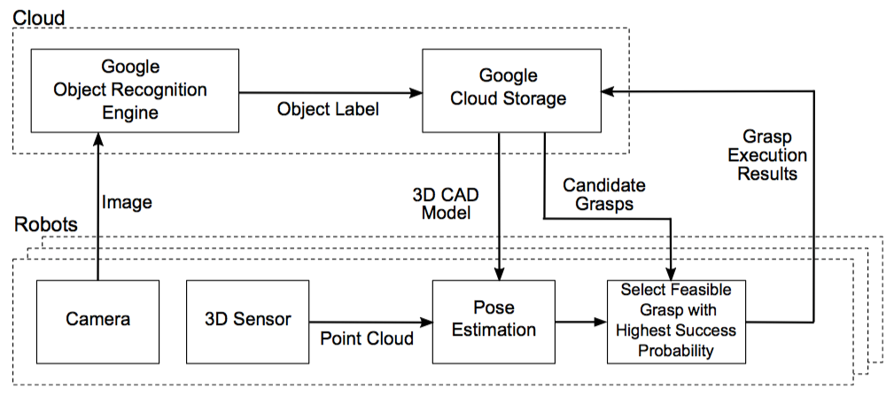
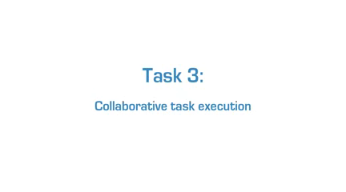
背景介绍-Demo
不同类机器人利用云平台协同合作
2016年，UC Berkerly的Jeffrey Mahler等人基于Google云平台做了大量的分布式深度学习计算优化，为完成抓取任务减少了三个数量级的运行时间。
RoboEarth应用Demo：视觉与抓取
同类机器人利用云平台做同样的事情
https://research.googleblog.com/2016/03/deep-learning-for-robots-learning-from.html
http://www.roboearth.org/what-is-roboearth
Notes:
后面都有云平台，云平台的架构是什么样的？
机器智能技术

Slide 7
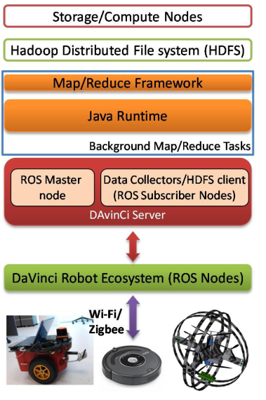
背景介绍-架构
网络：以ROS作为机器人与云端的通讯框架
存储：以分布式文件系统HDFS作为存储机制
计算：以MapReduce作为计算引擎
DAvinCi这种架构并不通用，因为当机器人不是基于ROS机器人操作系统（例如个人助行外骨骼机器人）的时候无法进行对机器人本体向云端进行扩展延伸。
DAvinCi
Arumugam R et al., “DAvinCi: A cloud computing framework for service robots”. Robotics and Automation (ICRA), 2010 IEEE International Conference on, Anchorage, AK, 2010, pp. 3084-3089.

Slide 8
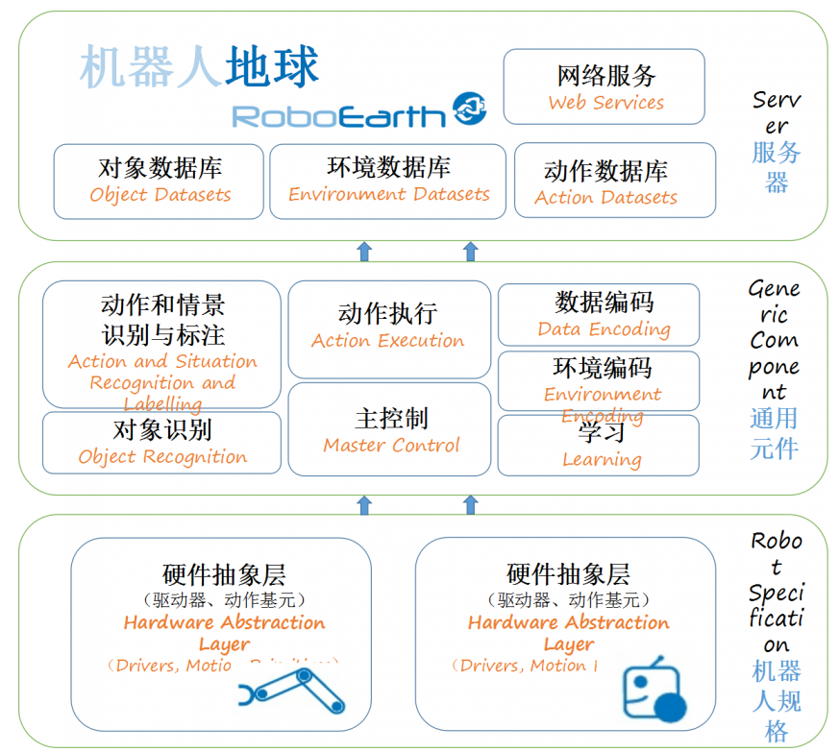
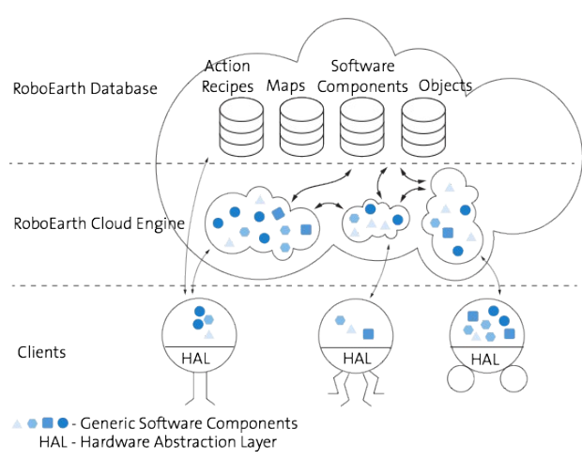
背景介绍-架构
机器人软件从实质上开始了向软件机器人的转化过程
网络：以ROS作为机器人与云端的通讯框架
存储：基于Hadoop和Hue集群组成的非关系型数据库系统作为存储基础，包括分布式数据库、图形数据库、数据服务三大模块组成
计算：基于Linux容器技术的云端处理集群，可以理解为Micro-service，将每一个功能计算作为网络上的一个进程。
尽管RoboEarth+Rapyuta体系结构将机器人的功能在云端进行模块化这个想法很值得借鉴，扩展了机器人的智能性，但是这种体系架构并没有接入机器人终端用户的数据，缺少了社会性。
RoboEarth and Rapyuta

Slide 9
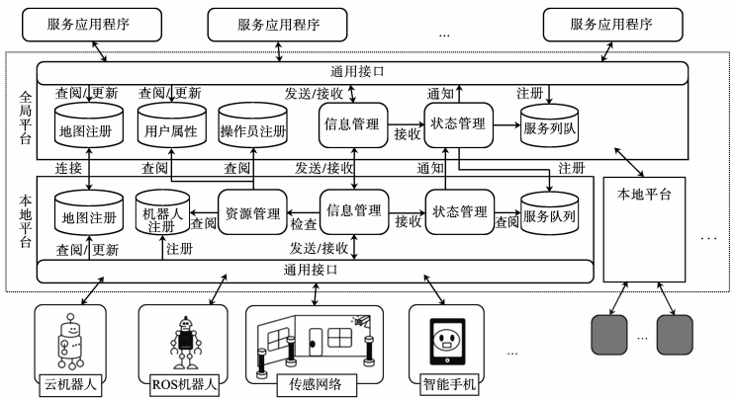
背景介绍-架构
2011年，SATO M等人提出了UNR-PF(Ubiquitous Network Robot Platform)架构
2013年，Tenorth M等人针对在商店购物的场景下机器人与顾客进行人机交互的问题，基于UNR-PF架构实现了人机协同的购物行为
UNR-PF架构将本地平台和全局平台相结合的这种思路使得整个平台对人们的需求响应速度更快、功能也更加丰富、实时性也更好、所连接的数据信息也更非常的广泛充足。但是，由于UNR-PF架构需要所有的应用场景下都要有本地平台层，故而其对场景是有一定的条件要求，否则无法工作，比如野外环境下。
UNR-PF
Tenorth M, Kamei K. Building knowledge-enabled cloud robotics applications using the ubiquitous network robot platform[C] // Proceeding of IEEE International Conference on IROS. Tokyo, Japan: the IEEE Press, 2013:5716-5721.
Notes:
社会性有了

Slide 10
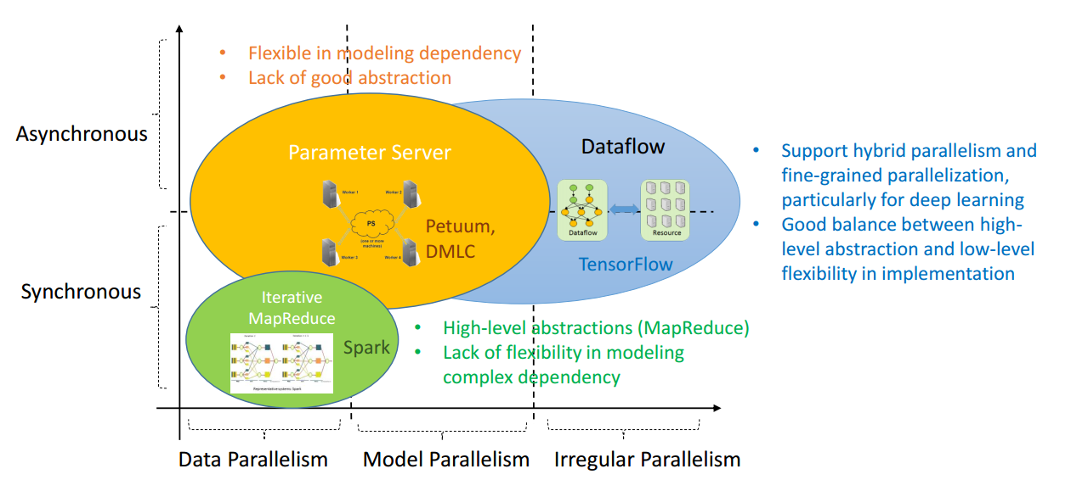
背景介绍-云学习
数据并行、模型并行
同步机制、异步机制
Source: 王太峰. 微软亚洲研究院主管研究员. 合作创·研年会. 2017.05.17

Slide 11
背景介绍-云学习
2017年12月13日，在上海举行的谷歌开发者大会（Google Developer Day）上，谷歌云人工智能和机器学习团队首席科学家李飞飞公开宣布：谷歌云AI中国中心正式成立。
Google Tensorflow
Microsoft CNTK
Amazon MXNet
CMU Petuum
UC Berkely Spark MLlib
阿里 MaxCompute计算平台和机器学习PAI
腾讯 Peacock计算平台和大规模机器学习系统Mariana
百度 ELF计算平台和机器学习云平台BML

Slide 12
背景介绍-总结
云脑平台是云计算技术、大数据技术、机器智能技术的融合
目前并没有一个统一且适用于所有机器人的云脑架构，需要针对具体的应用问题和具体的机器人系统情况而具体分析和设计。
IaaS： Infrastructure as a Service
SaaS：Software as a Service
PaaS：Platform as a Service

Slide 13
Part 2 | 研究意义与研究内容

Slide 14
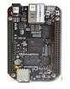
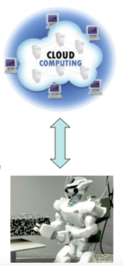
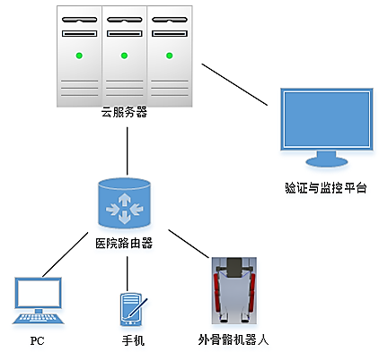

研究意义
卸载运算和存储到云端，使得机器人制造成本降低，价格也更低，维护也更加容易，硬件和软件更新也更稳定。
技能（代码及模块）复用，使得机器人扩展、更新和维护更加简单。
实时共享数据和知识，使得机器人可以进行自学习和互学习，更加智能。
在康复医疗场景中，通过云脑连通并存储人与设备所产生的数据，用于后续的智能医疗应用，增强外骨骼机器人的智能性和社会性。
个人助行外骨骼机器人作为一个康复医疗设备，因此为其穿戴者建立人机安全状态检测单元是非常有必要的。
构建外骨骼机器人的人机安全状态分析单元具有非常重要的意义，因为其能够从医生和康复师的角度帮助理解和分析人机安全状态。

Slide 15
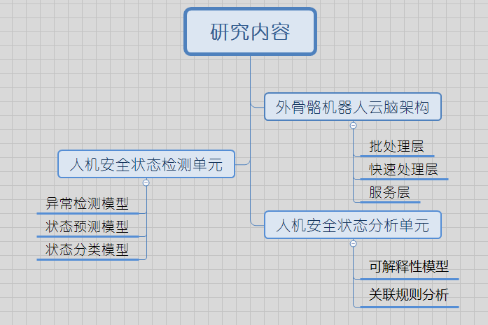
研究内容

Slide 16
Part 3 | 架构研究方案与实验结果

Slide 17
外骨骼机器人云脑架构-IaaS
IaaS：阿里ECS不仅免去了购买周期、搭建安全服务的繁琐工作，而且能够随时对计算性能进行动态的扩展，具有很好的弹性。其具有高可用性、高安全性、 高计算弹性三大优势，能够帮助科研机构和人员迅速的部署云端环境，且根据未来的需求随时更新升级。
康复医疗场景
数据搜集
数据存储
数据处理
数据智能
Source: https://www.aliyun.com/product/ecs?spm=5176.8142029.388261.260.e9396d3ezLW6QM

Slide 18
外骨骼机器人云脑架构-PaaS
从数据的流通速度的角度：
批处理层
快速处理层
服务层
四大模块：
Database Server
Streaming Server
Web Server
ML Server
Notes:
外骨骼机器人如何与云端连接？MQTT，适配于嵌入式设备。
如何保证外骨骼机器人的传感器数据能够与云端实时同步，进而形成云端实时同步的虚拟克隆体？实时消息中间件Kafka

Slide 19
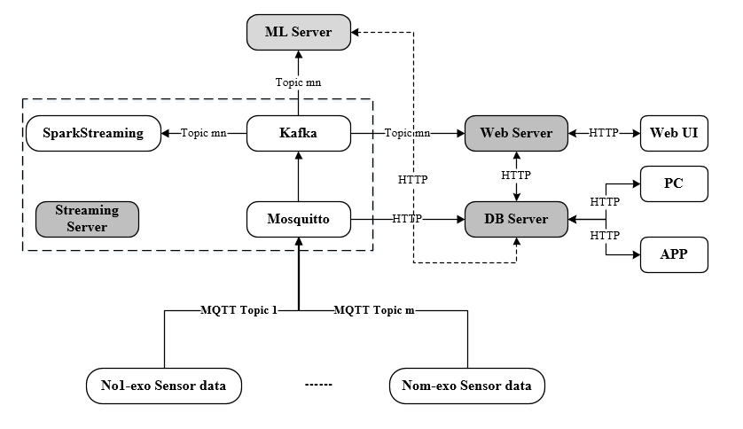
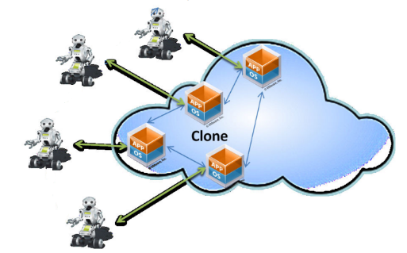
外骨骼机器人云脑架构-云网络
高可靠性和扩展性：阿里ECS弹性服务本身，Kafka本身的分布式结构，以及Topic的分布式，各个模块时间是相互解耦的，MySQL未来可以用HDFS等替换。
Notes:
m代表外骨骼的台数，n代表单台外骨骼上传感器模块的数量，因此可扩展性是很强的
云端形成的克隆模型
相比传统的自己搭建IDC（互联网数据中心）
扩展性体现在3个方面：阿里ECS弹性服务本身，kafka本身的分布式结构，以及Topic的分布式，而各个模块时间是相互解耦的，因此MySQL未来可以用Hadoop等替换
可靠性体现在：阿里ECS的安全性（外部）和运行稳定性（内部）

Slide 20
外骨骼机器人云脑架构-细节点
随着外骨骼机器人数量的增加，可以使用Zookekper对Kafka集群进行水平扩展，使其对外表现为一台大型计算机。
对于批处理层的数据库而言，具有频繁的读/写操作，因此需要加入Redis作为高速缓存。

Slide 21
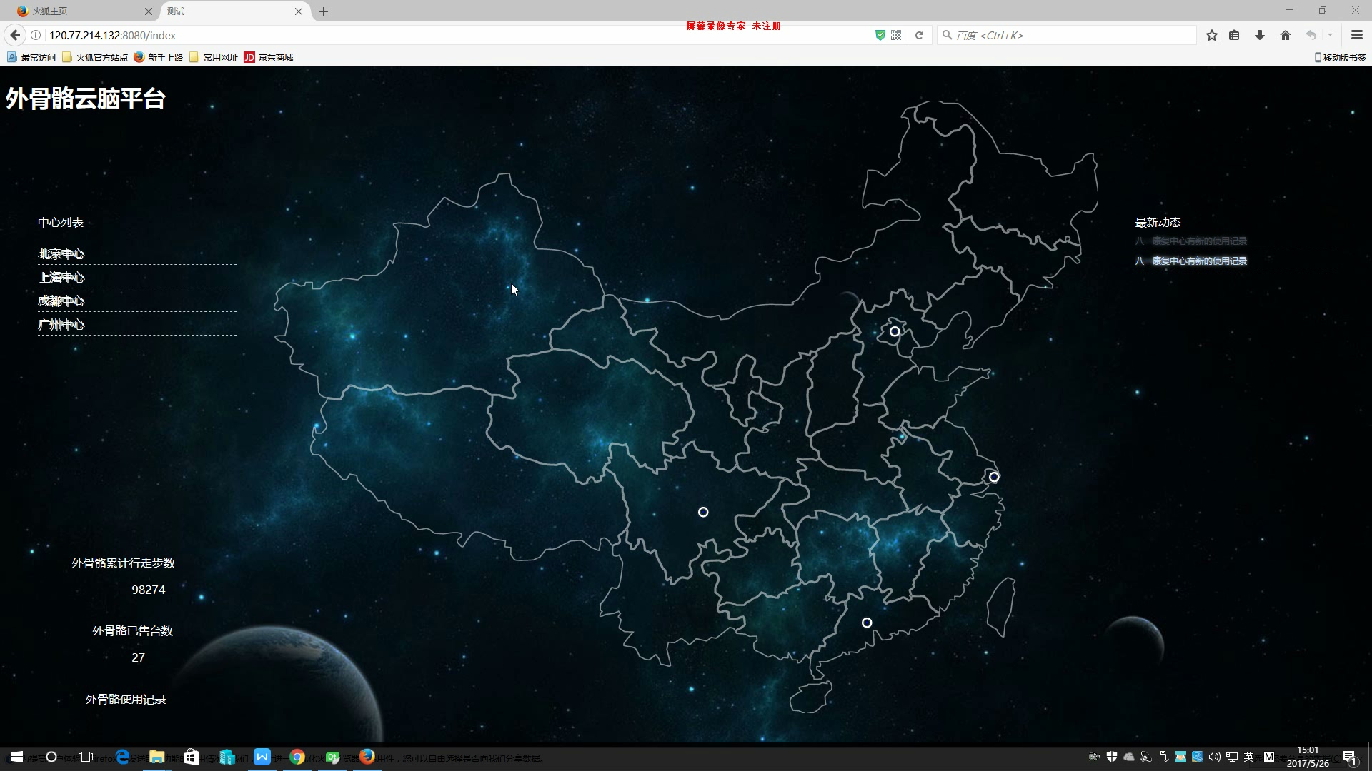
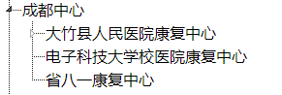
外骨骼机器人云脑架构-实验结果
网址：http://www.cloudbfr.com:5678

Slide 22
Part 4 | 算法研究方案与实验结果

Slide 23
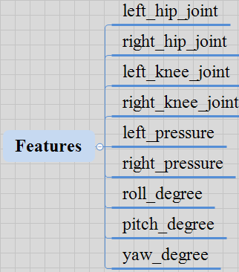
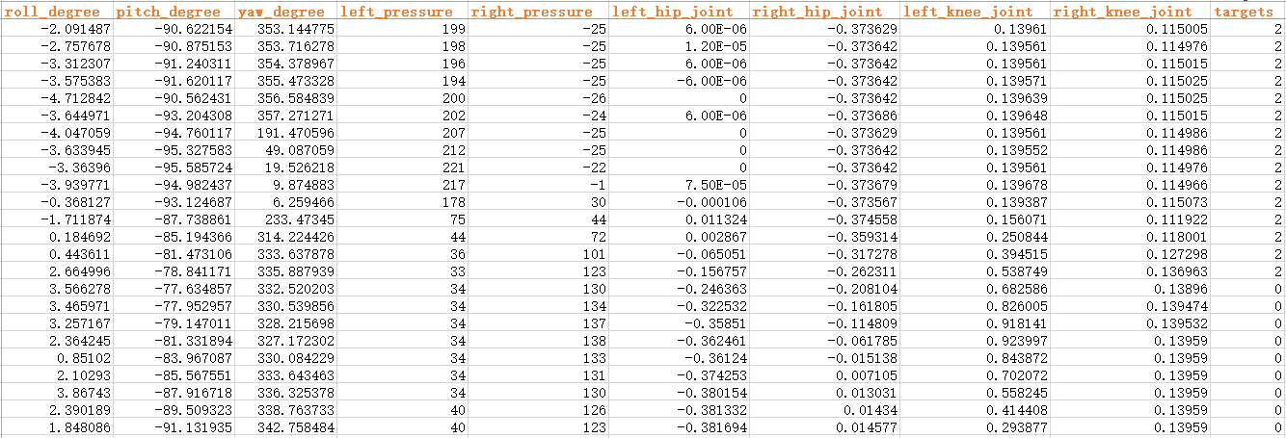
数据集
采集外骨骼机器人部分传感器数据，每10ms采集一个样本点
用户 | 外部环境 | 传感器数据 | 训练时长 | 历经状态 | 次数
User1 | 平地 | 鞋底压力数据 | 5min/次 | 起立、行走、休息、坐下 | 2
User2 | 平地 | 鞋底压力、姿态仪数据 | 9min/次 | 起立、行走、休息、坐下 | 2
User3 | 平地 | 鞋底压力、姿态仪、左右膝/髋关节数据 | 9min/次 | 起立、行走、休息、坐下 | 2

Slide 24
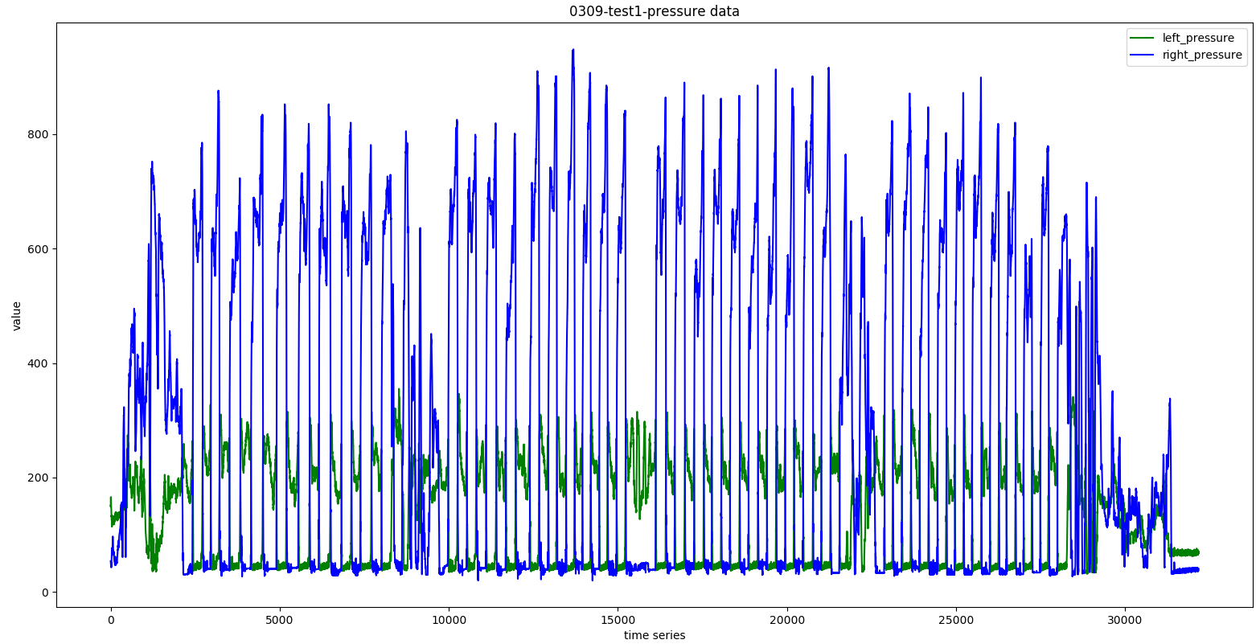
人机安全状态检测-异常检测
User1一次康复训练过程中（起立，行走，休息，坐下）左右脚压力传感器两个维度的数据随时间的变化
User1

Slide 25
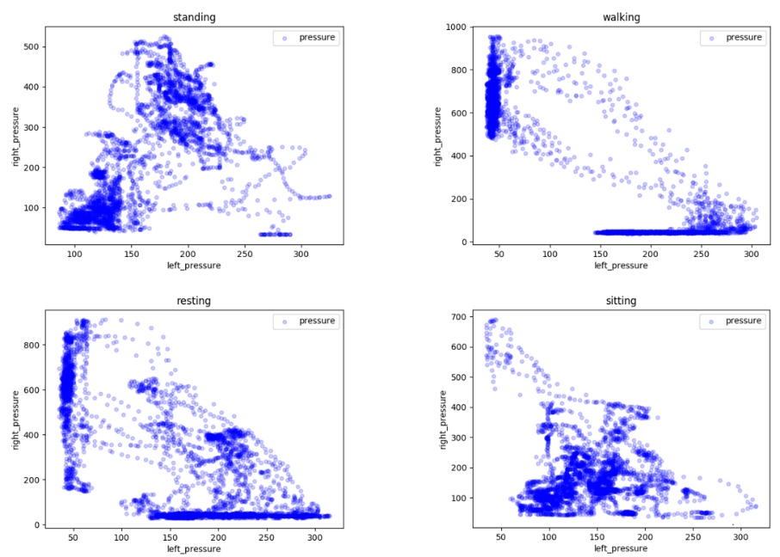
人机安全状态检测-异常检测
四种状态的数据分布

Slide 26
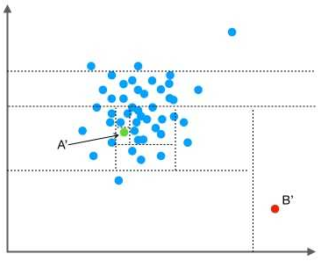
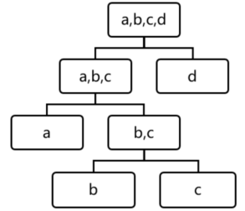
人机安全状态检测-异常检测
算法的简单解释：
首先，随机选择一个特征维度，在这个特征的最大值和最小值之间随机选择一个值，按照跟特征值的大小关系将数据进行左右切分。
其次，在左右两组数据中，我们重复上述步骤，再随机的按某个特征维度的取值把数据进行细分，直到无法细分，即只剩下一个数据点，或者剩下的数据全部相同。
使用孤立森林算法的原因：
线性时间复杂度：每棵树都是独立的，在大规模时序数据集上具有非常好的并行性。
适配于低维数据：当数据的维度非常高的时候，会导致许多没有被选择到的高维特征，使得整个机器学习算法具有偏见性。
F. T. Liu, K. M. Ting and Z. H. Zhou, Isolation-based Anomaly Detection, TKDD, 2011.
Notes:
不使用阈值的方式：是因为基于阈值的方式，其不能够很好的进行个性化的适配。
孤立森林算法的简单解释
B’最先被划分出来，d的深度为1，b, c的深度为3
使用孤立森林算法的原因是：线性时间复杂度和适配于低维数据
参数：建100棵iTree，每棵iTree最高8层，且每棵iTree都是独立随机选择100个数据样本建成

Slide 27
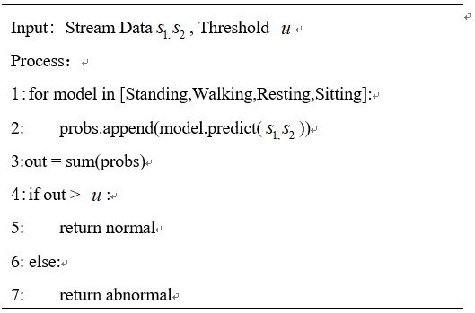
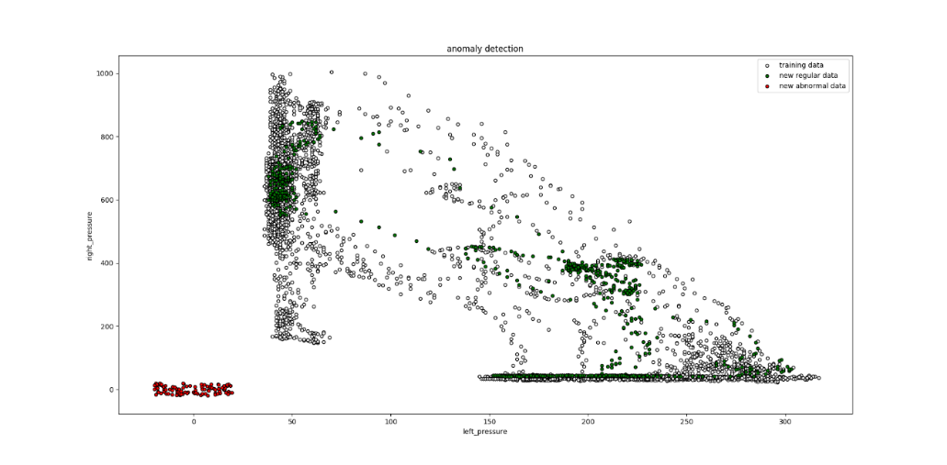
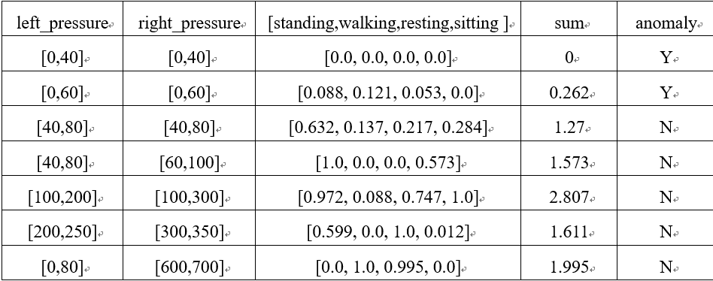
人机安全状态检测-异常检测
实验结果
Notes:
白色点是训练数据，绿色点是新的正常数据，红色点是异常数据
每个模型能够给出窗口(1000)预测异常的概率，1000个点（10s的数据）中有多个少异常（异常1，正常0）
每个Window窗口数据作为输入
选择0.5的作为阈值是因为，高斯分布的原因。

Slide 28
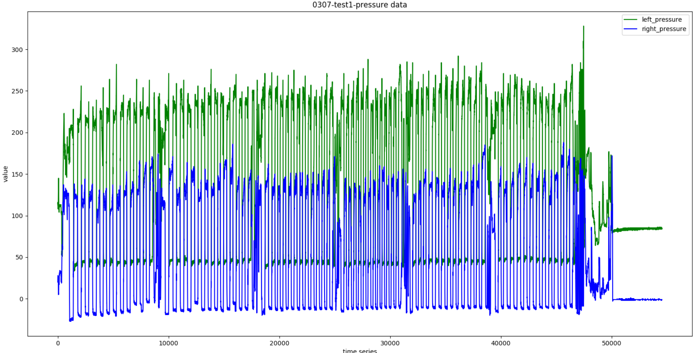
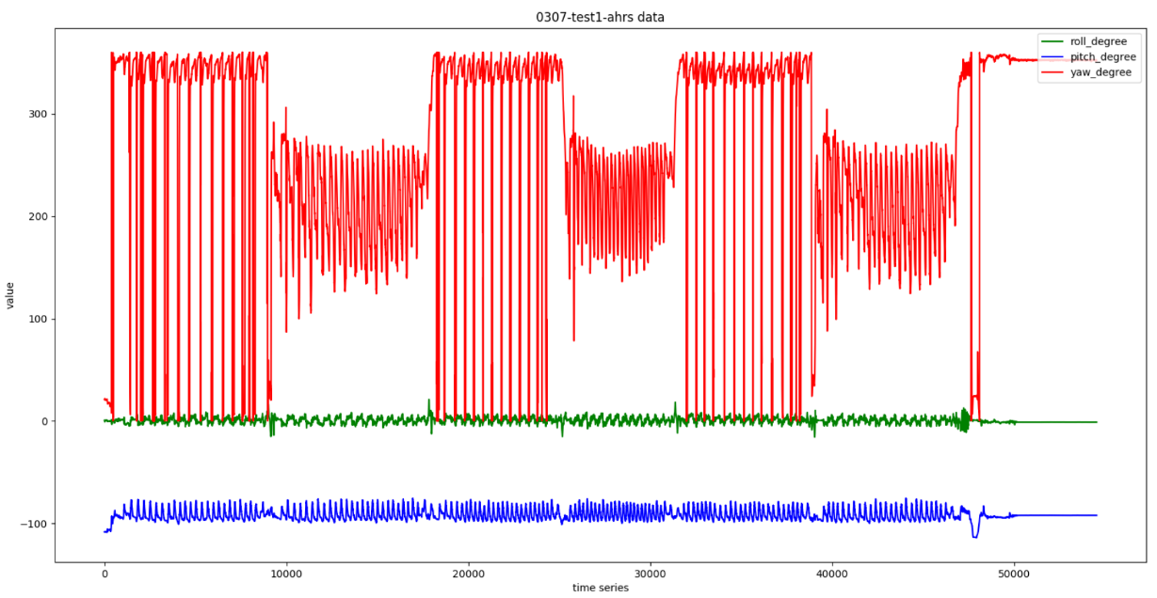
人机安全状态检测-状态预测
User2一次康复训练过程中（起立，行走，休息，坐下）姿态仪传感器三个维度和左右鞋底压力数据随时间的变化
User2
Notes:
User2的5个维度的数据

Slide 29
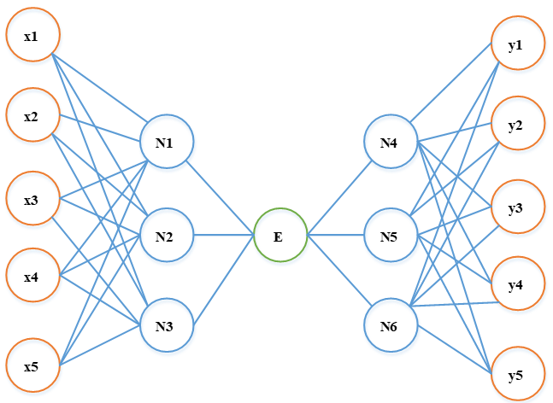
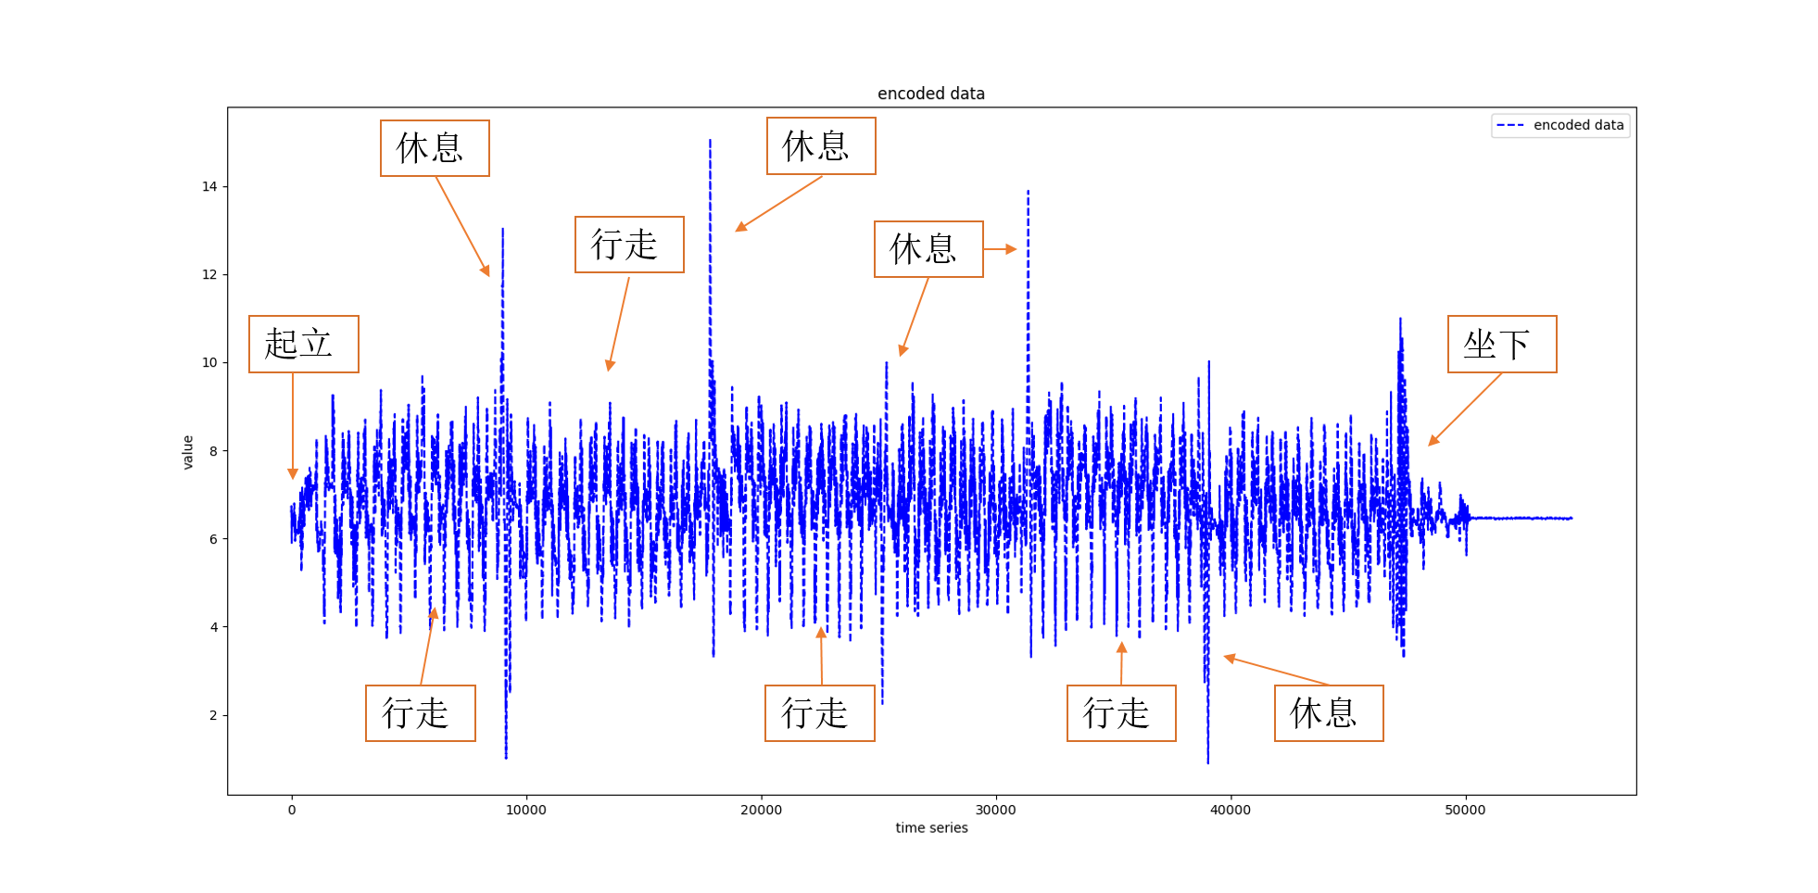
人机安全状态检测-状态预测
将前面五个维度的实时传感器数据，经Auto-Encoder（5-3-1-3-5）进行编码到1维
User2
Notes:
能给出自编码器的Embedding表征，能看出一些状态的变化

Slide 30
人机安全状态检测-状态预测
状态预测模型
没有采用传统的预测方式的原因：
传统的ARIMA（通过(p,d,q)三个参数进行控制整个模型的拟合空间）等寻找和建立一个数学方程式来拟合和表达历史的序列趋势，从而利用该数学方程直接进行对未来序列的预测。
该数学方程的状态空间巨大，无法很好的建模。
ARIMA模型的参数空间是有限的，所以其拟合曲线空间没有RNN等好。
对于平稳性的序列，ARIMA表现比较好，对于突增突减的序列，RNN等表现更好。

Slide 31
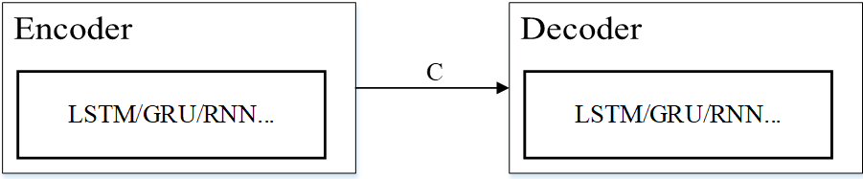
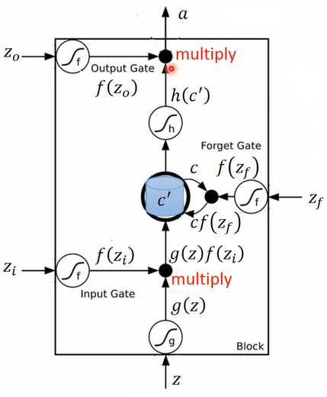
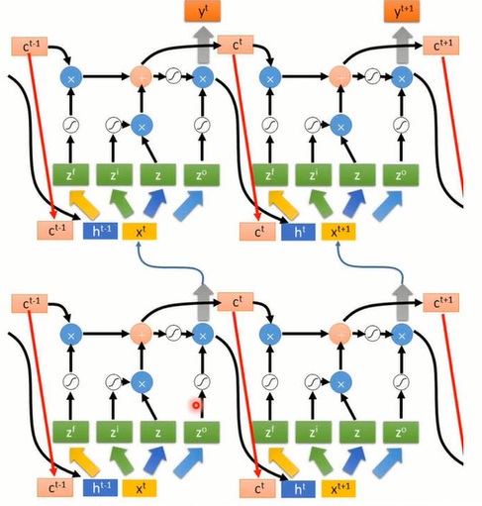
人机安全状态检测-状态预测
Seq2seq模型
Graves A. Long Short-Term Memory[M]// Supervised Sequence Labelling with Recurrent Neural Networks. Springer Berlin Heidelberg, 2012:1735-1780.
Notes:
LSTM是四个输入，而不是传统RNN中的一个输入
Cell中的ADD的方式解决了在RNN网络中普遍存在的梯度消失的问题
使得对于long-time序列，其精度比传统的基于数学表达的预测方式更好

Slide 32
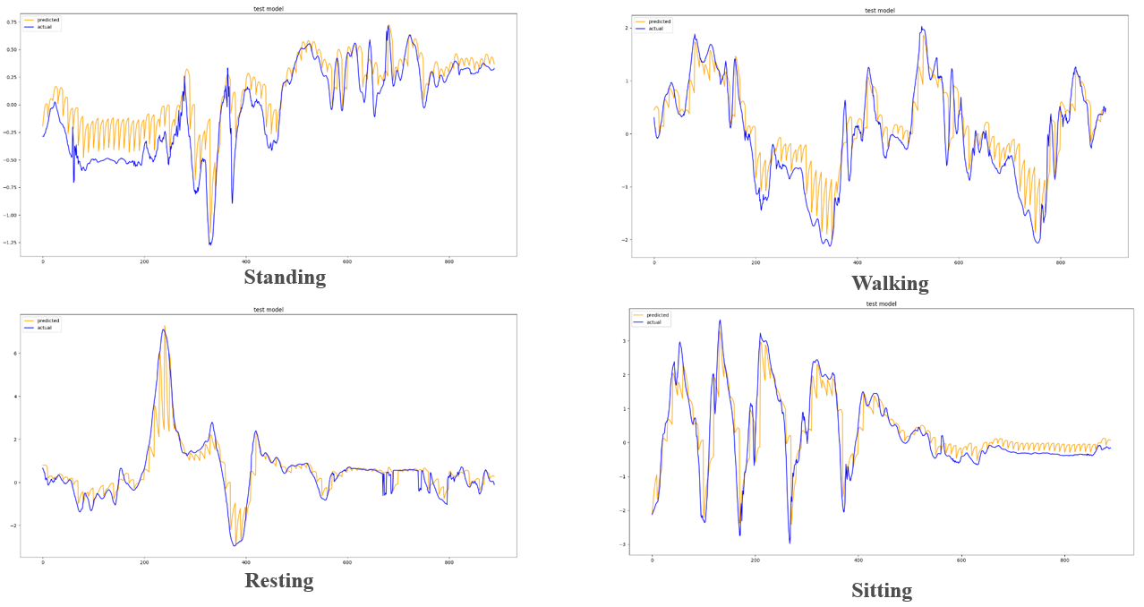
人机安全状态检测-状态预测
利用前100个点，即1秒的数据往后估计10个点，即0.1秒的状态走向
Notes:
将训练出的模型用于User2的第二次康复训练的过程，取每一个状态中的1000个点，即10秒的数据进行测试。
因为总的数据为1000个点，而输入的窗口大小为100个点，输出的窗口大小为10个点，因此只能在890个点中进行比较。
可以发现其能够很好的给出估计趋势

Slide 33
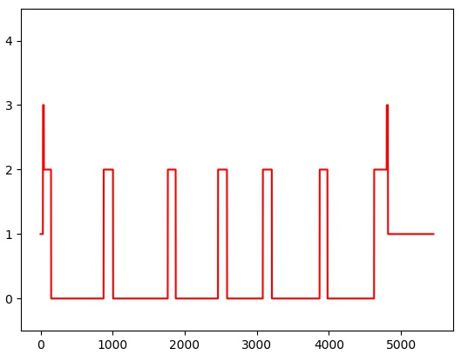
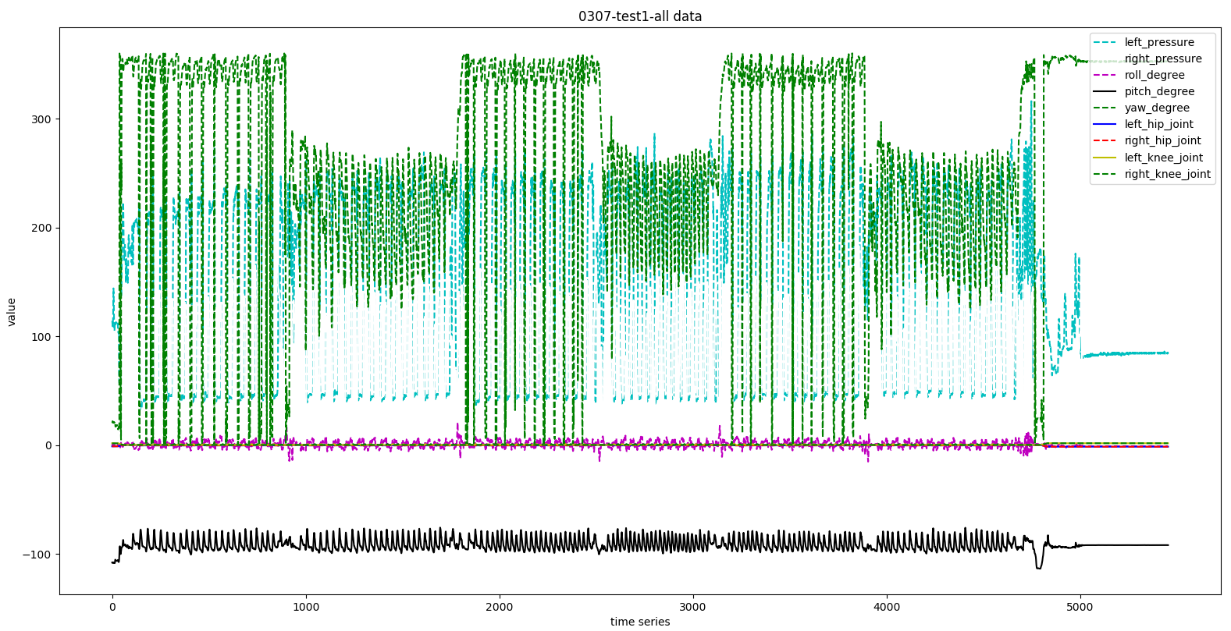
人机安全状态检测-状态分类
User3一次康复训练过程中（起立，行走，休息，坐下）姿态仪传感器三个维度、左右鞋底压力数据、左右膝/髋关节角度数据随时间的变化
User3
Notes:
User3 9个维度的传感器数据，每个10个点进行采样，得到5000个带有状态Label的点
类偏斜问题：采用分层抽样技术（Stratifid Sampling）。
首先根据标签对数据进行分组（分层），在每个层次中的观测值都具有相同的被选用概率，不同的层次可设定不同的概率。
然后对每组数据进行取样获得每个类别的训练、测试数据集，最后将这些针对每个类别的训练数据集组合在一起形成训练数据集，这个训练数据集的各类别样本所占的比例就与初始数据的比例一样了，使模型具有更好的拟合精度。

Slide 34
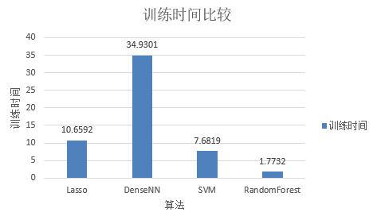
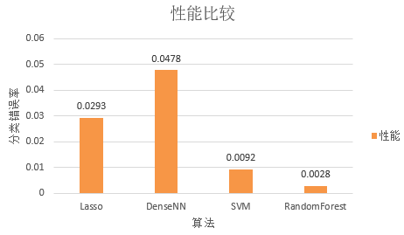
人机安全状态检测-状态分类
训练集和测试集：8:2
混淆矩阵
随机森林表现更优
450棵树
Notes:
随机森林算法给出的模型表现很好，但是我们因此就相信该模型吗？就能部署上线么？
问题在于仅仅是单一的评价机制，例如分类错误率很低、精确度很高，并不能对现实任务做一个完备的描述，尤其是在医疗等具体问题上。
因此，很有必要研究机器学习模型的可解释性问题，模型的可解释性可以帮助验证模型是否按期望的状态运行，
同时理解系统是如何工作的，决策是如何形成的，这对于构建外骨骼机器人的人机安全状态分析单元具有非常重要的意义，
因为其能够从医生和康复师的角度帮助理解和分析人机安全状态。

Slide 35
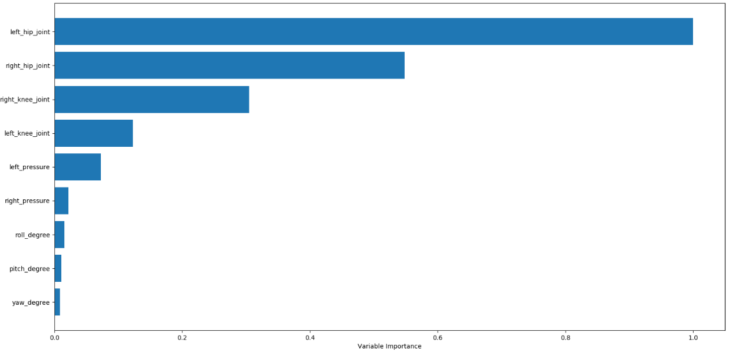
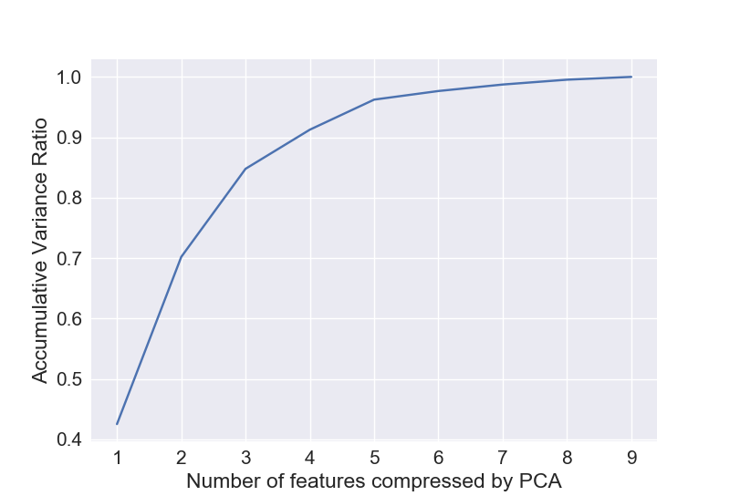
人机安全状态分析-可解释性
随机森林能够给出特征的重要性排序，是一种全局的可解释性
但是缺乏局部可解释性
PCA作为验证

Slide 36
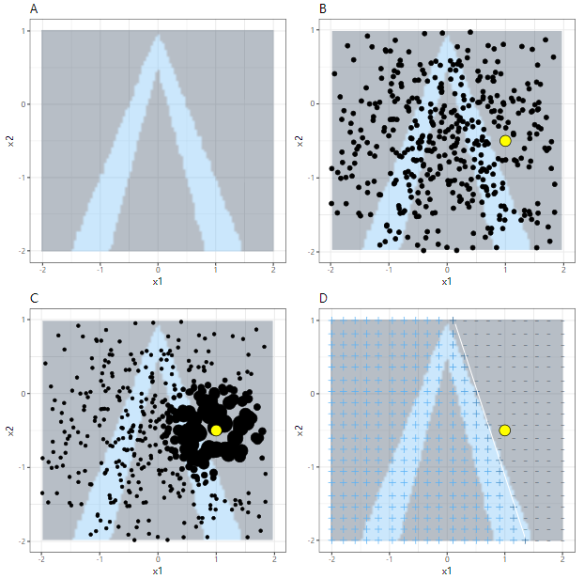
人机安全状态分析-可解释性
可解释性模型
在两个特征x1和x2之下，一个复杂模型产生了分类的决策边界，大部分的灰色点是Class 0，而浅蓝色的倒V形是Class 1。
黄色的点是我们想要解释的兴趣点，黄色点周围的黑色点是利用训练数据的均值和方差进行随机扰动采样而得到的点。
通过周围计算黑色点与黄色点的距离来赋予权值，即离黄色点越近的黑色点其权值越大。
利用复杂模型对这些赋权值的采样点进行分类标注，然后基于赋权值的标注采样点进行线性分类学习，得到白色的分界线。
Ribeiro M T, Singh S, Guestrin C. “Why Should I Trust You?”:Explaining the Predictions of Any Classifier[C]// ACM SIGKDD International Conference on Knowledge Discovery and Data Mining. ACM, 2016:1135-1144.
Notes:
线性分类器：LASSO
线性模型学习特征和目标之间的单调线性关系，使得其具备很好的解释性

Slide 37
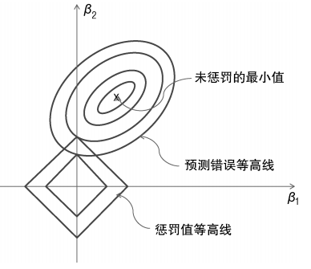
人机安全状态分析-可解释性
在现实任务中，当样本数小于特征数或者特征之间出现线性关系而不独立分布的时候，容易出现不可逆，从而无法求解。
选择哪一个特征作为输出，将由算法的归纳偏好决定，常见的做法是引入正则化项。
Lasso回归通过对权重进行曼哈顿距离的约束产生稀疏的解，缓解不可逆和过拟合的问题

Slide 38
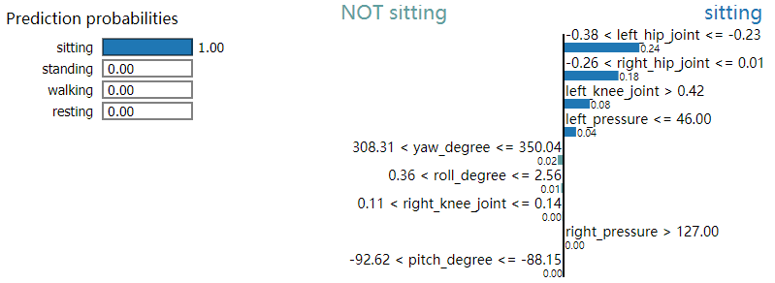
人机安全状态分析-可解释性
从图中可以看出，线性模型的预测状态为sitting，因此其给出了该数据点的重要特征的权值和截距。例如：left_hip_joint特征的权值为0.24，截距范围为（-0.38，-0.23]。线性模型还给出了对预测产生负面影响的特征，例如左边的yaw_degree其权值为-0.02。
通过上述可解释性分析，可以发现，模型的局部可解释性和全局可解释性特征基本一致。

Slide 39
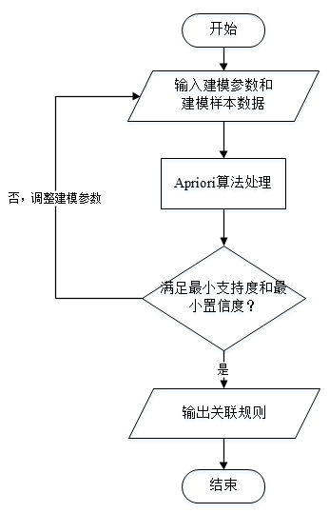
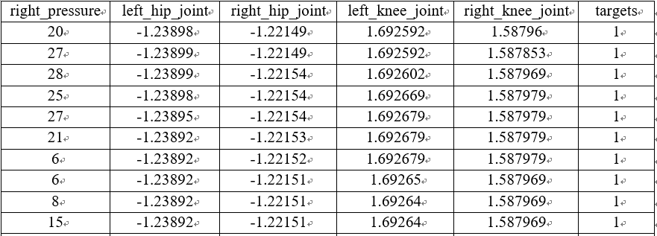
人机安全状态分析-关联规则分析
关联分析模型
关联规则分析的目的是在一个数据集中找出各项之间的关联关系，而这种关联关系并没有在数据中直接地表现出来。对于外骨骼机器人的人机安全状态分析问题，找出各个维度传感器特征与所处人机状态的关联关系对该问题具有十分重要的意义。Apriori算法实现了在大数据集上可行的关联规则提取，因此本小节采用了该方法对外骨骼机器人的人机安全状态进行关联关系分析。
原始数据
如何生成频繁项集？
Han J, Kamber M. Data Mining: Concepts and Techniques[J]. Data Mining Concepts Models Methods & Algorithms Second Edition, 2011, 5(4):1 - 18.

Slide 40
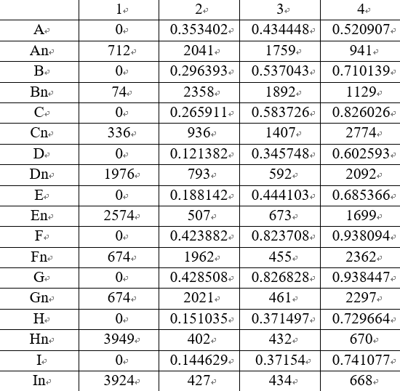
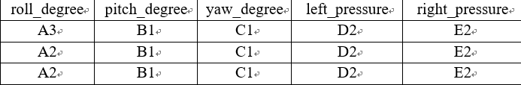
人机安全状态分析-关联规则分析
数据离散化
利用Kmeans方法对每一列聚成4类，将每一列相邻两类的聚类中心均值进行排序形成边界值，对每一列属性进行离散化处理， A1代表（0，0.353402]这个范围，A2代表（0.353402，0.434448]这个范围，依此类推。

Slide 41
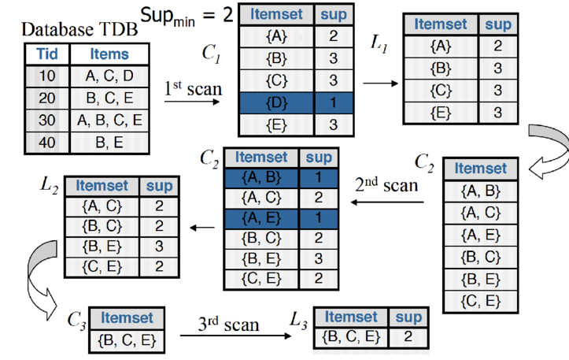
人机安全状态分析-关联规则分析
Apriori算法原理

Slide 42
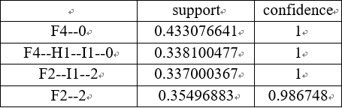
人机安全状态分析-关联规则分析
标准化后的属性left_hip_joint处于（0.938094，1]范围内，属性left_knee_joint处于（0，0.151035]范围内，属性right_knee_joint处于（0，0.144629]范围内，人机所处的状态为0的概率为100%，而这种情况发生的可能性为33.81%。后续的关联规则可以类比推导。
特征标识F对于人机状态的确认非常重要，而通过对照发现特征标识F代表的是left_hip_joint维度，与上文中随机森林和局部线性可解释性模型给出的特征重要性相吻合。
当left_hip_joint处于F4范围标识内，推出人机处于状态0，也就是walking状态；当其处于F2范围标识内，推出人机处于状态2，也就是resting状态。对比局部线性可解释性模型的实验结果附录B，可以看出当非标准化的left_hip_joint处于范围（-0.23，0.01]内时，其人机安全状态为walking；当非标准化的left_hip_joint处于范围小于-0.38时，其人机安全状态为resting。因为F4比F2更大，可以看出关联规则分析得出的结论与可解释性模型得出的结论也是一致的。
表中第二行F4--H1--I1--0表示：由范围标识F4、H1、I1推出状态0的支持度为0.338100477，置信度为1。依此类推，F2--I1--2表示：由范围标识F2、I1推出状态2的支持度为0.337000367，置信度为1。将F4、H1、I1结合传感器属性并同时映射到表得出结论：

Slide 43
Part 5 | 总结与展望

Slide 44
总结与展望
总结
1、外骨骼机器人云脑平台架构的设计与实现
2、建立外骨骼机器人康复训练传感器数据集
3、针对外骨骼机器人的云脑学习算法的研究
展望
1、云脑平台架构的丰富，如用户画像等
2、批处理层的专家系统
3、算法模型的部署和生产上线

Slide 45
Thank You

